Slide 1



Python Básico Día 4 o 5? Curso Proteco 2020-2 Instructores: - Alicia Carballido García - Samuel Arturo Garrido Sánchez - Alejandro Barreiro Valdéz - Ana Paola Lagunas Parra

Slide 2

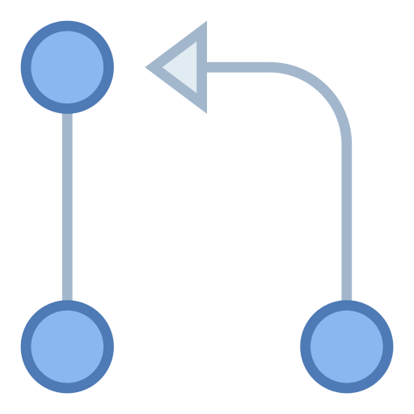
Una “nueva” forma de programar: POO
La Programación Orientada a Objetos (POO) es un paradigma de programación utilizado en muchísimos lenguajes, tales como Java, C++, C#, PHP, Swift, Kotlin y por supuesto, Python.
Paradigma: Manera de programar específica
En POO se organiza el código en unidades denominadas clases, de las cuales se crean objetos que se relacionan entre sí para conseguir los objetivos.

Slide 3



El centro de todo: la clase y el objeto.
Una clase es una especie de molde donde se definen los atributos y métodos para crear objetos con éstas características.
Objeto: Instancia de una clase.
Atributo: Características de la clase
Método: Algoritmo asociado a un objeto que realiza el objeto

Slide 4
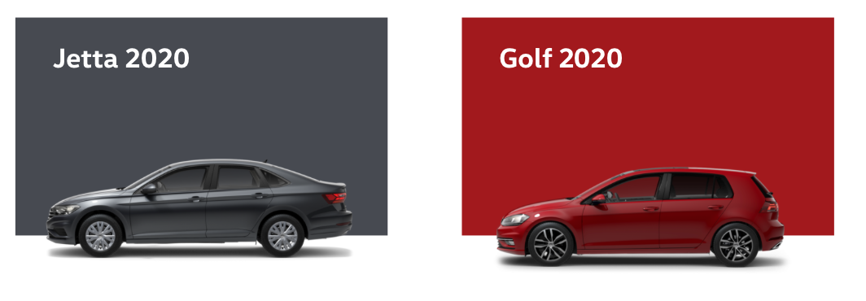
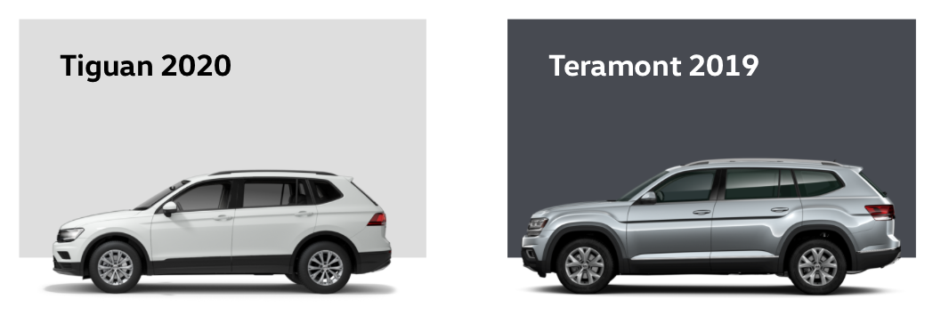
El auto hace rum rum.
Todos los autos tienen 4 ruedas, tienen ventanas, motor, luces, asientos y volantes, por lo que Podemos decir que la clase auto es el plano para producer más autos.
También podríamos hacer una clase llamada Tiguan y los atributos y métodos (qué tiene y qué hace) podrían ser diferentes entre las versiones, precios y años.
Para lo anterior usaremos algo llamado HERENCIA
* En un mundo imaginario ideal.

Slide 5
Clases y objetos… ¿con qué se come o qué?
La ejemplificación Clásica es la siguiente:
Una clase es el molde
De ella se pueden crear objetos que comparten características o acciones (atributos y métodos) en común.

Slide 6




Pilares de la Programación Orientada a Objetos
Los pilares de la programación son 4:
Abstracción Encapsulamiento Herencia Polimorfismo
Identificar las características y comportamientos
Ocultar complejidad del código, pertenece a la parte privada.
Reutilizar características y comportamientos de una clase superior, clase padre, a sus clases hijas.
Definir métodos de un objeto con mismo nombre. Múltiples formas.

Slide 7

Abstracción: Usa la imaginación
La abstracción es quizá el concepto más de práctica y experiencia que de estudio.
Significa que puedas describir lo más apropiado posible al objeto que vas a modelar.
OJO: No significa que pongas todos los atributos y métodos que se te ocurran, sino que sean los necesarios y no olvidar que estos requieren memoria y otros recursos limitados.
Clase Alumno:
Atributos:
N.Cuenta
Nombre
Apellidos
Calificación
NoDeOjos
Métodos:
HacerExamen()
Estudiar()
Reprobar()
Arrastrarse()

Slide 8
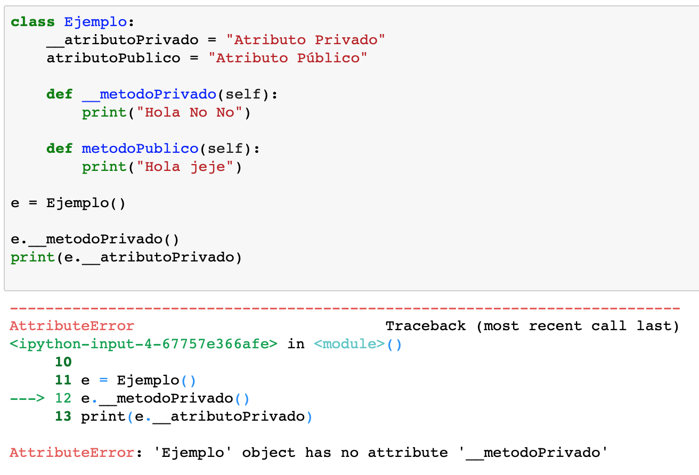
Encapsulamiento: No enseñes de más.
La encapsulación consiste en denegar el acceso a los atributos y métodos internos de la clase desde el exterior.
Esto es útil para lenguajes como Java pero en Python no es muy útil que digamos.
Se puede simular precediendo atributos y métodos con dos barras bajas __

Slide 9
Herencia. Así, como los terrenos de tu abuelo que los peleas con tu tío.
Todos heredamos características de nuestros padres, así también lo hacen las clases. Cuando heredamos le estamos pasando a otra clase todos nuestros atributos y métodos para hacer otra que contenga cosas más específicas
Ejemplo:
Persona --Hereda--> Alumno
Nombre • Calificación
Edad • Grado escolar
Comer() • Inscribirse()
Dormir() • Desertar()

Slide 10


Multiherencia: También los terrenos de tu otro abuelo
Python es un lenguaje que permite la multiherencia, caso contrario el de Java u otros muchos lenguajes.
Los casos de herencia múltiple en python se dan cuando una clase secundaria o hija hereda atributos y métodos de más de una clase principal o padre.
Hay que tener cuidado en esto ya que puede pasar que ambos padres tengan atributos y métodos con los mismos nombres pero definición diferente y, ¿a quién hacen caso?

Slide 11
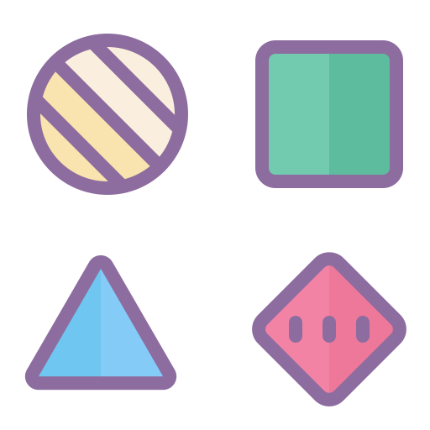
Polimorfismo: Poli-Muchas Morfismo-Formas
Polimorfismo es la provisión de una única interfaz a entidades de diferentes tipos o el uso de un solo símbolo para representar múltiples tipos diferentes.
En otras palabras viene de la mano de la abstracción donde al generalizar por ejemplo el método moverse() es diferente para un caballo, a un avión, a una ballena o a un cometa.
Al momento de heredar tendremos que tratar con estos nombres

Slide 12




Ejemplo Polimorfismo: Avanzar() o Frenar()
Transporte hereda a caballo, carro, avión y barco los métodos avanzar y frenar
Sin embargo cada uno realiza esas acciones de un modo distinto
Transporte
Avanzar()
Frenar()
Caballo
Carro
Avión
Barco
Avanzar()
Frenar()
Avanzar()
Frenar()
Avanzar()
Frenar()
Avanzar()
Frenar()

Slide 13

Atributos de instancia y de clase.
Variables de clase: Accesibles invocando la clase.
Variables de instancia: Accesible invocando al objeto .
En otras palabras en variables de instancia necesito a fuerzas que exista un objeto para poder acceder a su atributo mientras que en variables de clase puede no existir el objeto.
Para hacer la diferencia entre ellas necesitaremos de un método llamado __init__ (sí, encerrado con doble guión).

Slide 14

Métodos de instancia, de clase y estáticos
Métodos de instancia: Requieren al objeto para poder ser llamados.
No necesita decorador
Métodos de clase: No necesitan que exista al objeto para ser llamados, se pueden llamar a través de la clase.
@classmethod
Métodos estáticos: Este tipo de método nos permite llamar una función elegantemente dentro de una clase sin que este ligada a la clase misma ni a la instancia.
@staticmethod

Slide 15


__init__ y self. Algo importante para POO en Python
El método __init__ es es contructor. Este se manda a llamar cada vez que instanciamos una clase o lo mismo, creamos un objeto.
self : Hace referencia a la clase misma.
Los métodos que usemos dentro de nuestra clase que sean métodos de instancia deberán tener al objeto que hacen referencia como primer parámetro, o sea la palabra self

